Slide 1


Engenharia de Software

Slide 2

Engenharia de Software
Janaina Freitas

Slide 3
Unidade I
Metodologias Ágeis
Extreme Programming (XP)
Scrum

Slide 4
Metodologias Ágeis
Os métodos ágeis são uma abordagem ao modelo de gestão tradicional de projetos.
O modelo de entrega ágil é baseado em ciclos iterativos e incrementais, o que traz flexibilidade e adaptabilidade.
Uma característica importante é a inspeção e adaptação dos ciclos e iterações, focados em gerar melhoria contínua para as equipes e processos.
Estão focados no que agrega valor ao cliente.

Slide 5
O Manifesto Ágil
Em 2001 um grupo de 17 pessoas se reuniram para discutir sobre uma nova abordagem para a gestão de projetos de software.
Esse manifesto é composto por quatro valores, são eles:
Indivíduos e interações mais que processos e ferramentas.
Software em funcionamento mais que documentação abrangente.
Colaboração com o cliente mais que negociação de contratos.
Responder a mudanças mais que seguir o plano.

Slide 6

Metodologias/Frameworks Disponíveis
Metodologias Ágeis
XP
(EXTREME PROGRAMMING)
SCRUM
FDD
(Feature Driven Development)
Crystal
TDD
(Teste Driven Development)
Kanban

Slide 7
Extreme Programming (XP)
A Extreme Programming (Programação Extrema) usa uma abordagem orientada a objetos enquanto paradigma de desenvolvimento de software.
A XP é considerada uma metodologia ágil, em que os projetos são conduzidos com base em requisitos que se modificam rapidamente.
A metodologia XP tem, como meta, atender as necessidades dos clientes com mais qualidade, mais rapidez e de forma simples.

Slide 8
Extreme Programming (XP)
Valores Fundamentais:
Comunicação: foca em construir um entendimento das pessoa com o problema.
Simplicidade: faz aquilo que é mais simples hoje e criar um ambiente em que o custo de mudanças no futuro seja baixo.
Feedback Rápido: programadores e clientes se comunicando frequentemente.
Coragem: alterar código já escrito e que está funcionando.

Slide 9
Extreme Programming (XP)
Valores Fundamentais:
Presumir Simplicidade: todo problema deve ser tratado para ser resolvido da forma mais simples possível.
Mudanças Incrementais: mudanças devem ser incrementais e feitas aos poucos.
Abraçar Mudanças: mudanças devem ser sempre bem vindas.
Trabalho de Qualidade: ter um sistema que atenda aos requisitos do cliente, que rode 100% dos casos de teste e que agregue o maior valor possível para o negócio do cliente.

Slide 10
SCRUM
As metodologias consideradas ágeis, assim como Scrum, são fortemente influenciadas pelas práticas da indústria japonesa, (adotadas pelas empresas Toyota e Honda)
A origem do termo Scrum surgiu de um artigo escrito em 1986 por Takeuchi e Nonaka, intitulado The new product development game (O novo jogo do desenvolvimento de produtos).
A metodologia Scrum foi desenvolvida em 1990 por Jeff Sutherland e Ken Schwabe.

Slide 11
SCRUM
Scrum é um framework para desenvolver e manter produtos complexos.
É uma metodologia que concentra as suas atenções no produto final, com um rápido desenvolvimento, e nas interações dos indivíduos.
Segue os princípios do Manifesto Ágil: são usados para orientar as atividades de desenvolvimento dentro de um processo que incorporar as seguintes atividades metodológicas: requisitos, análise, projeto, evolução e entrega”

Slide 12
SCRUM - Características
Características consideradas importantes:
Flexibilidade de resultados e prazos
Trabalho com equipes pequenas
Uso de revisões freqüentes
Colaboração dos interessados
Se baseia na orientação a objetos

Slide 13
SCRUM
Scrum é conhecido pelo fato de:
Estruturar seu funcionamento por ciclos, chamados de sprints que representam iterações de trabalho com duração variável.
As tarefas desenvolvidas dentro de um sprint são adaptadas ao problema pela equipe scrum e são realizadas em um período curto de tempo durante o desenvolvimento do projeto.
Scrum estipula um conjunto de práticas e regras que deve ser seguidas pela equipe (papéis, cerimônias e artefatos).

Slide 14
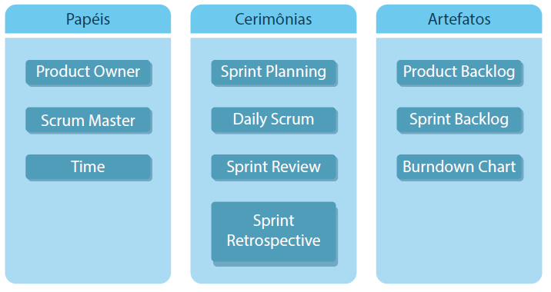
SCRUM – Fundamentos Básicos

Slide 15
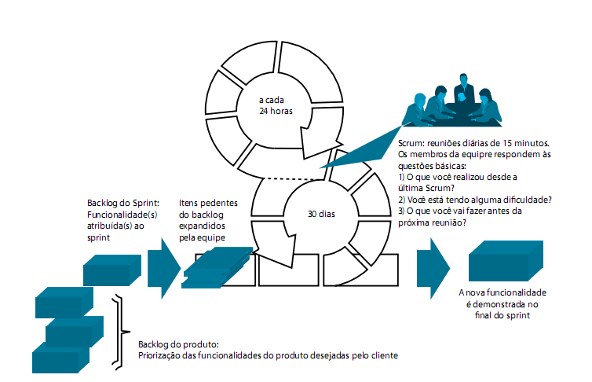
SCRUM – Fluxo do Processo
Fonte: Pressman e Maxim (2016, p. 78).

Slide 16
Metodologia Tradicional X Metodologia Ágil
Qual das metodologias é a melhor?
Depende do contexto do software a ser desenvolvido.
Mesmo considerando as vantagens das metodologias ágeis no desenvolvimento de software, sempre devemos pensar “no que” e “para que” será desenvolvido.
Para os softwares que são críticos: precisão, risco e confiabilidade são decisivos, não podemos dispensar as recomendações que são impostas pelas regras e normas das metodologias tradicionais, principalmente em relação à documentação.

Slide 17
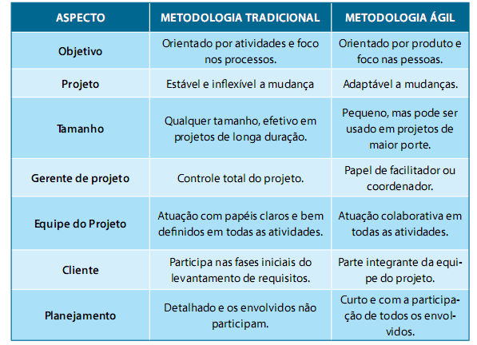
Comparação - Metodologia Tradicional X Metodologia Ágil

